Slide 1
Installation

Slide 2
Magento
Créer un compte personnel sur Magento qui permettra ensuite d’accéder aux différentes ressources proposées.
Récupérer les fichiers d’installation sur https://magento.com/tech-resources/download

Slide 3
Environnement
Serveur
PHP
MySQL
Apache 2.2 / 2.4
Nginx 1.x
Php 5.5 / 5.6+
Php 7.1.3+
Php 7.2
MySQL 5.6 / 5.7
MariaDB 10 / 10.1 / 10.2

Slide 4


Wamp & Composer
Récupérer l’installeur Wamp sur http://www.wampserver.com/
Installer l’environnement Wamp par défaut
Puis récupérer l’installeur de Composer pour windows et l’installer https://getcomposer.org/download/

Slide 5
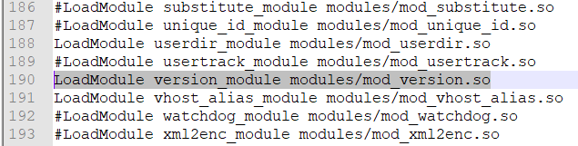
Config Apache
Vérifier que le module Version est bien activé
Si non : se rendre dans le httpd.conf et décommenter LoadModule version_module modules/mod_version.so

Slide 6
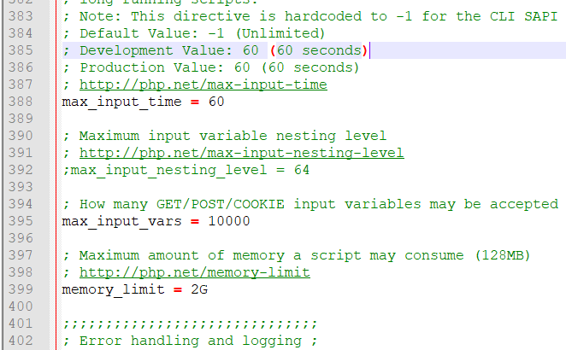
Config Php
Modification du php.ini pour Magento :
max_input_vars = 10000
memory_limit = 2G

Slide 7
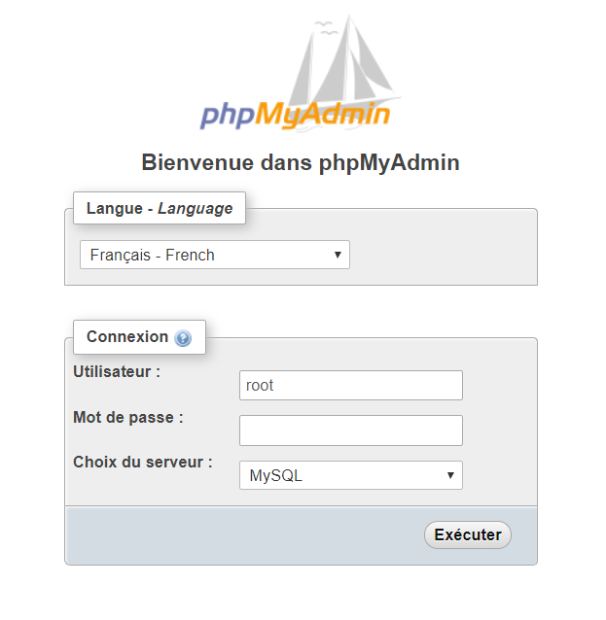
Prépartion MySql
Création d’un utilisateur pour Magento
Création d’une base de donnée

Slide 8
Wizard installation
Décompresser le contenu de l’archive Magento dans le répertoire www de Wamp dans un dossier [nom_projet]
Puis se rendre sur http://127.0.0.1/[nom_projet]/setup/

Slide 9
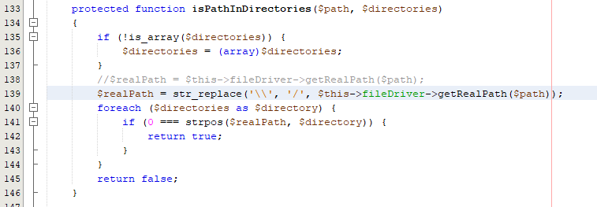
Post-installation (Pour windows)
Magento n’est pas supporté sur un environnement Windows : https://devdocs.magento.com/guides/v2.3/install-gde/system-requirements-tech.html
Il faut donc modifier le fichier {Magento_Dir}\vendor\magento\framework\View\Element\Template\File\Validator.php à la ligne 138 de la manière suivante :

Slide 10
Création des access keys
Se rendre sur https://marketplace.magento.com
Se logger
Puis sur son profil générer les clés d’accès

Slide 11
Passage en fr
https://imaginaerum.github.io/magento2-language-fr-fr/

